Slide 1
第10章 Servlet基础

Slide 2
内容提要
了解Servlet用途
理解Servlet的生命周期
掌握Servlet的运行环境以及Servlet的体系结构
掌握Servlet的配置与执行
理解如何使用Web程序和Servlet进行交互
了解相关接口

Slide 3
10.1 Servlet介绍
Servlet技术是Sun公司提供的一种实现动态网页的解决方案，它是基于Java编程语言的Web服务器端编程技术，主要用于在Web服务器端获得客户端的访问请求信息和动态生成对客户端的响应消息。同时，Servlet技术也是JSP技术的基础。

Slide 4
10.1.1 什么是Servlet
Servlet是服务器端的Java小程序，可以被用来通过多种方法扩充一个Web服务器的功能。Servlet可以对客户端的请求进行响应，在默认情况下，Servlet采用一种无状态的请求-响应处理方式。
Servlet代码的主要作用是为了增强Java服务器端功能。

Slide 5
什么是Servlet
一个Servlet程序就是一个实现了特殊接口的Java类，它由支持Servlet的Web服务器（具有Servlet引擎）调用和启动运行。
一个Servlet程序负责处理它所对应的一个或一组URL地址的访问请求，并用于接收客户端发出的访问请求信息和产生响应的内容。

Slide 6
Servlet程序可以完成的任务：
  获取客户端通过HTML的FORM表单递交的数据和URL后面的参数信息
  创建对客户端的响应消息内容
  访问服务器端的文件系统
  连接数据库并开发基于数据库的应用
  调用其它的Java类

Slide 7
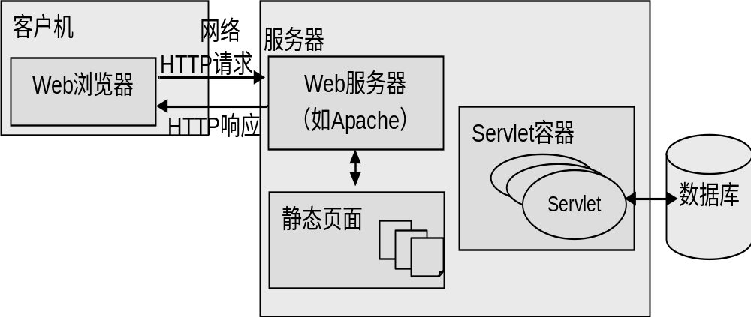
使用Servlet的基本流程如图12-1

Slide 8
使用Servlet的基本流程：
  1. 客户端通过HTTP提出请求.
  2. Web服务器接收该请求交给Servlet容器，然后再调用Servlet中的方法来处理。如果这个Servlet尚未被加载，Servlet容器将把它加载到Java虚拟机并且执行它。
  3. Servlet将接收该HTTP请求并用特定的方法进行处理：可能会访问数据库、调用Web服务、EJB调用或直接给出结果， 并生成一个响应。
  4. 这个响应由Servlet容器返回给Web服务器。
  5.Web服务器包装这个响应，以HTTP响应的方式发送给Web浏览器。

Slide 9
10.1.2 Servlet技术特点
Servlet技术特点
  Servlet是用Java编写的，所以它与平台无关。
  Servlet是持久的。
  Servlet是可扩展的。
  Servlet是安全的。

Slide 10
10.1.3 JSP与Servlet 的关系
Servlet是服务器端运行的一种Java应用程序。当浏览器端有请求则将其结果传递给浏览器。
在JSP中使用到的所有对象都将被转换为Servlet或者非Servlet的Java对象，然后被执行，所以执行JSP实际上与执行Servlet是一样的。
request对象
HttpServletRequest
response对象
HttpServletResponse
session对象
HttpSession
相当于
out对象
PrintWriter
application对象
ServletContext
JSP
Servlet

Slide 11
Servlet与JSP相比有以下几点区别：
  编程方式不同；
  Servlet必须在编译以后才能执行；
  运行速度不同：由于JSP容器将JSP程序编译成Servlet的时候需要一些时间，所以JSP的运行速度比Servlet要慢一些，不过，如果JSP文件能毫无变化的重复使用，它在第一次以后的调用中运行速度就会和Servlet一样了，这是因为JSP 容器接到请求以后会确认传递过来的JSP是否有改动，如果没有改动的话，将直接调用JSP编译过的Servlet类，并提供给客户端解释执行，如果JSP文件有所改变，JSP 容器将重新将它编译成Servlet，然后再提交给客户端；
  Servlet用来写业务逻辑层是很强大的，但是对于写表示层就很不方便。JSP则主要是为了方便写表示层而设计的。

Slide 12
10.1.4 Servlet的工作原理
Servlet是javax.Servlet包中HttpServlet类的子类，运行在Web服务器的Servlet容器里
Servlet容器：根据Servlet的生命周期的规范，负责执行Servlet对象的初始化、运行和卸载等动作。
Servlet的生命周期：Servlet在容器中从创建到删除的过程。
客户端
Web容器
Servlet
1.请求
2. init()
3. service()
4. 返回结果
5. 响应
6. destroy()

Slide 13
Servlet的生命周期可分为下面几个阶段：
  装载Servlet
    Servlet容器启动时自动加载某些Servlet；
    在Servlet容器启动后,客户首次向Servlet发出请求；
    Servlet的类文件被更新后，重新加载Servlet。
  实例化一个Servlet实例对象。
  调用Servlet的init( )方法进行初始化。
  服务。
    容器收到对该Servlet的请求，则调用该Servlet对象的service（）方法处理请求。
  卸载。
    当服务器端不再需要该Servlet的时候，服务器调用destroy（）方法卸载该Servlet，释放Servlet运行时占用的资源。

Slide 14
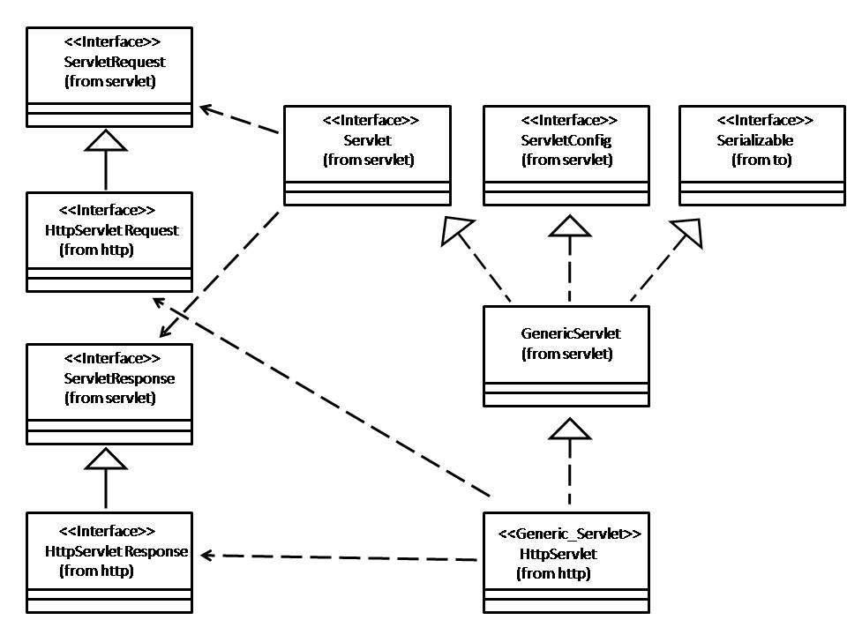
10.1.5 Servlet常用接口和类

Slide 15
Servlet接口、GenericServlet类、HttpServlet类
HttpServlet→extends GenericServlet → implements Servlet
Servlet是最顶层的接口，其提供的方法有 :
init(ServletConfig config) : void // 初始化
getServletConfig() : ServletConfig // 取得该Servlet配置信息
getServletInfo() : String // 取得相关信息
service(ServletRequest req, ServletResponse res) : void //核心方法
destroy() : void // Servlet生命周期结束时候执行的方法
显然我们最关心的是service方法，其他的几个方法在实现的时候是千篇一律、无关痛痒的。故提供了GenericServlet类，此类实现了Servlet接口，我们在使用Servlet的时候，只需继承这个类然后覆盖其中的service方法(抛出ServletException、IOException异常)即可。

Slide 16
由于Servlet基本上是在http协议下使用的，故提供了HttpServlet这个类，此类继承自GenericServlet类，我们在使用Servlet时，只需继承HttpServlet类然后覆盖以下方法 :
service( HttpServletRequest request , HttpServletResponse response ) throws ServletException , IOException
注意：HttpServletRequest和HttpServletResponse分别是从ServletRequest和ServletResponse继承
此外，HttpServlet还提供了doPost和doGet方法，参数和返回值与service方法一样。只是service方法可以针对客户端的任何请求类型(GET和POST)，而doPost和doGet方法分别只能对应客户端的POST方式请求和GET方式的请求。

Slide 17
一个HttpServlet的子类必须至少重载以下方法中的一个。
□ doGet()方法，适用于HTTP GET请求。
□ doPost()方法，适用于HTTP POST请求。
□ doPut()方法，适用于HTTP PUT请求。
□ doDelete()方法，适用于HTTP DELETE请求。
□ init()和destroy()方法，管理Servlet生命周期中的资源。
□ getServletInfo()方法，提供Servlet本身的信息。

Slide 18
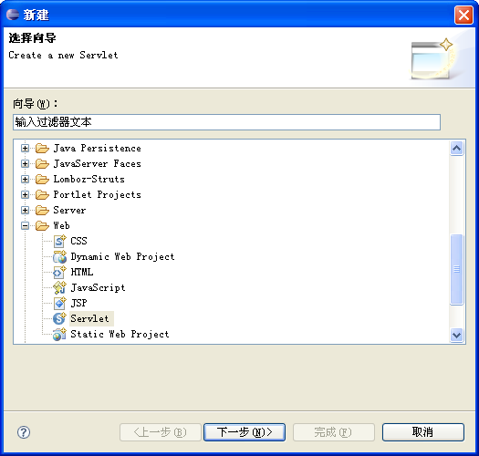
10.2开发部署一个简单的Servlet
1. 右击工程的src目录，在弹出的快捷菜单中选择”其他\Web\Servlet”

Slide 19
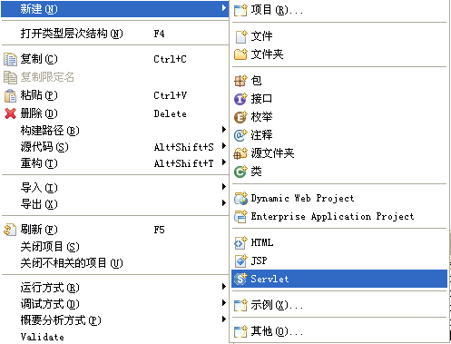
如何在eclipse下开发部署一个简单的Servlet
选择项目

Slide 20
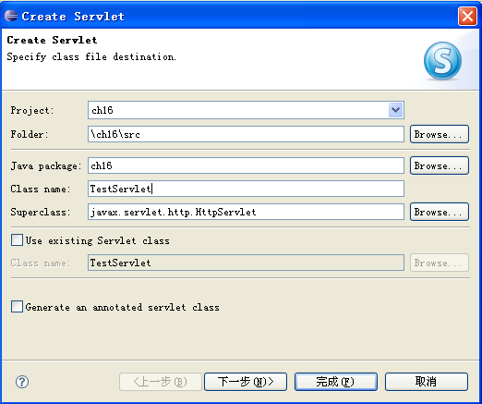
包名
类名

Slide 21
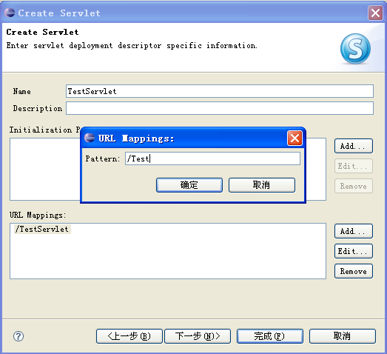

Slide 22
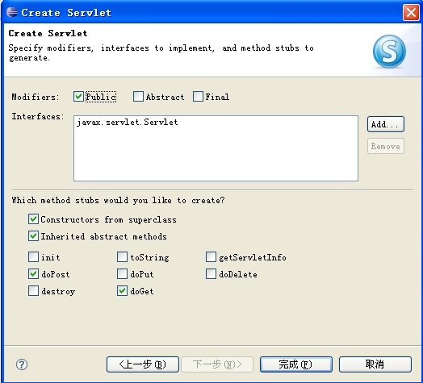

Slide 23
Web.xml会自动产生如下代码
<servlet>
<description>
</description>
<display-name>
TestServlet</display-name>
<servlet-name>TestServlet</servlet-name>
<servlet-class>
ch16.TestServlet</servlet-class>
</servlet>
</servlet-mapping>
<servlet-mapping>
<servlet-name>TestServlet</servlet-name>
<url-pattern>/Test</url-pattern>
</servlet-mapping>

Slide 24
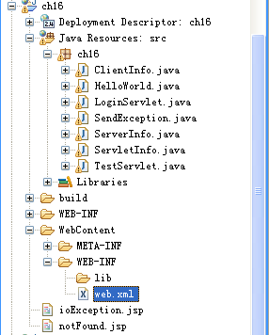
注意：web.xml
所处的位置
在导入第12章的程序时，一定要把web.xml文件的位置放对

Slide 25
开发部署一个简单的Servlet
package ch12;
import java.io.IOException;
import java.io.PrintWriter;
import javax.servlet.*;
/**
*
* HelloWorld Servlet
*/
public class HelloWorld extends GenericServlet {
public void service(ServletRequest request, ServletResponse response)
throws ServletException, IOException {
response.setContentType("text/html");
PrintWriter out = response.getWriter();

Slide 26
out.println("<html>");
out.println("<body>");
out.println("<head>");
out.println("<title>Hello World!</title>");
out.println("</head>");
out.println("<body>");
out.println("<h1>Hello World!</h1>");
out.println("</body>");
out.println("</html>");
}
}

Slide 27
配置web.xml
<!-- HelloServlet definition -->
<servlet>
<servlet-name>HelloServlet</servlet-name>
<servlet-class>ch16.HelloWorld</servlet-class>
</servlet>
<!-- HelloServlet mapping -->
<servlet-mapping>
<servlet-name>HelloServlet</servlet-name>
<url-pattern>/sayHello</url-pattern>
</servlet-mapping>

Slide 28

如何运行一个servlet
在eclipse下，选中此java文件，

Slide 29

直接在tomcat下执行，目录如下所示：
其中class文件夹下存放的已经编译生成的class文件
打开IE浏览器，直接输入如http://localhost:8080/ch12/XXX此处的XXX即为web.xml中所映射的名字
<url-pattern>/XXX</url-pattern>

Slide 30
10.2.1 Servlet文件创建
创建一个Servlet，通常涉及下列4个步骤：
  继承HttpServlet抽象类。
  重载适当的方法，如覆盖（或称为重写）doGet()方法或doPost()方法。
  如果有HTTP请求信息的话，获取该信息。
  生成HTTP响应。
    HttpServletResponse类对象生成响应，并将它返回到发出请求的客户机上。它的方法允许设置“请求”标题和“响应”主体。“响应”对象还含有getWriter()方法以返回一个PrintWriter类对象。使用PrintWriter的print()方法和println()方法以编写Servlet响应来返回给客户机，或者直接使用out对象输出有关HTML文档内容。

Slide 31
package com;
import java.io.*;
import javax.servlet.*;
public class TestServlet implements Servlet{
} private ServletConfig config;
public ServletConfig getServletConfig() { return config; }
public String getServletInfo(){ return null; }
public void init(ServletConfig config) throws ServletException{
this.config=config;
}
public void service(ServletRequest req,ServletResponse res ) throws ServletException,IOException{
res.setContentType("text/html");
PrintWriter out = res.getWriter();
out.println("<html> " + "<body>" );
out.print("<h1 align=center>This is your first Servlet!</h1></body></html>");
out.flush();
out.close();
}
public void destroy() {}

Slide 32
Servlet容器调用Servlet实例对请求的处理过程
Web服务器
Servlet容器
创建
ServletRequest对象
请求
Service(req,res)
浏览器
Servlet实例
创建
响应
ServletResponse对象
输出响应数据
PrintWriter对象

Slide 33
Servlet程序必须通过Servlet引擎来启动运行，并且储存目录有特殊要求，通常需要存储在<WEB应用程序目录>\WEB-INF\classes\目录中。
Servlet程序必须在WEB应用程序的web.xml文件中进行注册和映射其访问路径，才可以被Servlet引擎加载和被外界访问。

Slide 34
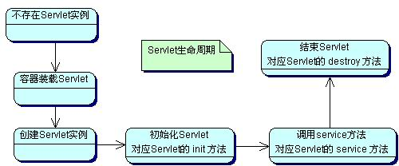
Servlet的生命周期定义了一个Servlet如何被加载、初始化，以及它怎样接收请求、响应请求、提供服务。Servlet的生命周期如图。

Slide 35
10.2.2 Servlet的配置文件
在web.xml文件中对Servlet进行配置
  Servlet的名称、类和其他选项的配置
  配置Servlet时，必须指定Servlet的名称、Servlet的类的路径，可选择性地给Servlet添加描述信息和指定在发布时显示的名称。
    Description元素描述的是Servlet的描述信息
    display-name元素描述的是发布时Servlet的名称
    Servlet-name元素描述的是Servlet的名称
    Servlet-class是Servlet类的路径。
<servlet>
  <description></description>
  <display-name>Test</display-name>
  <servlet-name>Test</servlet-name>
  <servlet-class>com.TestServlet</servlet-class>
</servlet>

Slide 36
  初始化参数
  Servlet可以配置一些初始化参数
    指定参数number的参数值为100。在Servlet中可以在init()方法体中通过getInitParameter()方法访问这些初始化参数。
  <Servlet>
  <init-param>
  <param-name>number</param-name>
  <param-value>100</param-value>
  </init-param>
  </Servlet>

Slide 37
启动装入优先权
  启动装入优先权通过<load-on-startup>元素指定
<Servlet>
<Servlet-name>ServletOne</Servlet-name>
<Servlet-class>com.ServletOne</Servlet-class>
<load-on-startup>5</load-on-startup>
</Servlet>
<Servlet>
<Servlet-name>ServletTwo</Servlet-name>
<Servlet-class>com.ServletTwo</Servlet-class>
<load-on-startup>10</load-on-startup>
</Servlet>
<Servlet>
<Servlet-name>ServletThree</Servlet-name>
<Servlet-class>com.ServletThree</Servlet-class>
<load-on-startup>AnyTime</load-on-startup>
</Servlet>
ServletOne类先被载入，ServletTwo类则后被载入，而ServletThree类可在任何时间内被载入

Slide 38
  Servlet的映射
    在web.xml配置文件中可以给一个Servlet做多个映射
    可以通过不同的方法访问这个Servlet
    若请求的路径中包含“/Test”，则会访问逻辑名为“Test”的Servlet。
    若请求的路径中包含“/Two/a”或“/Two/b”等符合“/Two/*”的模式，则同样会访问逻辑名为“OneServlet”的Servlet。
  <servlet-mapping>
  <servlet-name>Test</servlet-name>
  <url-pattern>/Test</url-pattern>
  </servlet-mapping>
  <Servlet-mapping>
  <Servlet-name>OneServlet</Servlet-name>
  <url-pattern>/Two/*</url-pattern>
  </Servlet-mapping>

Slide 39
注意：
  在web.xml文件中所有元素出现的次序是有严格限制的
  <Servlet>元素必须出现在<Servlet-mapping>元素之前。

Slide 40
10.3 Servlet实现相关的接口和类
<<Interface>>
javax.servlet.Servlet
<<Interface>>
javax.io.Serializable
<<Interface>>
javax.servlet.ServletConfig
init( )
getServletConfig( )
service( )
getServletInfo( )
destroy( )
getInitParameter( )
getServletContext( )
getInitParameterNames( )
getServletName( )
javax.servlet.GenericServlet
init( )
getServletConfig( )
service( )
getServletInfo( )
destroy( )
getInitParameter( )
getServletContext( )
getInitParameterNames( )
getServletName( )
log( )
javax.servlet.http.HttpServlet
doDelete( )
doGet( )
doOptions( )
doPost( )
doPut( )
doTrace( )
getLastModified( )
service( )
Basic Servlet
Notes:
此处主要讲明如何编写和部署Servlet

Slide 41
Servlet
声明： public interface Servlet
  这个接口是所有Servlet必须直接或间接实现的接口
init（）方法
  init(ServletConfig config) throws ServletException
  由 Servlet 容器调用，指示将该 Servlet 放入服务。 Servlet 容器仅在实例化 Servlet 之后调用 init 方法一次。在 Servlet 可以接收任何请求之前，init 方法必须成功完成。
  如果 init() 方法抛出 ServletException 或者未在 Web 服务器定义的时间段内返回，那么Servlet 容器无法将 Servlet 放入服务。方法包含 Servlet 的配置和初始化参数的 ServletConfig 对象 。如果发生妨碍 Servlet 正常操作的异常则Throws ServletException

Slide 42
service()方法
  当一个Servlet对象被初始化后，该对象就活动在容器内，在容器的协助下，接收请求和发送响应。
  void service(ServletRequest request，ServletRespone response)
    该方法有ServletRequest和ServletResponse两个类型的参数，它们分别是“接收请求”和“响应回复”的句柄。

Slide 43
destroy()方法
  服务器可以从内存中移除已经加载的Servlet，也可以在所有的线程都完成以后或超过了设定的期限时卸载Servlet。
  在将Servlet卸载之前, 调用destroy() 方法。
  方法的描述为：public destroy()
    destroy()方法可以通过Servlet容器的垃圾处理器回收资源，并释放其所占的资源和内存，特别是不能被Java垃圾回收机制回收的资源。

Slide 44
getServletConfig()
  此方法返回 ServletConfig 对象，该对象包含此 Servlet 的初始化和启动参数。返回的 ServletConfig 对象是传递给 init 方法的对象。
  ServletConfig接口的实现负责存储 ServletConfig 对象，以便此方法可以返回该对象。
getServletInfo()
  此方法返回包含 Servlet 信息的 String，比如作者、版本和版权。
  此方法返回的字符串应该是纯文本

Slide 45
10.3.1 GenericServlet
声明：
  GenericServlet提供了对Servlet接口的基本实现
  当创建普通的和HTTP无关的操作时可以通过继承该类创建新的Serlvet。
  public abstract class GenericServlet implements Servlet,ServletConfig,java.io.Serializable

Slide 46
10.3.2 HttpServlet
声明：
public Abstract class HttpServlet extends GenericServlet implements java.io.Serializable
  HttpServlet类是抽象类，继承自GenericServlet类
  用于快速开发应用于HTTP协议的Servlet类。提供了Servlet接口中具体于HTTP的实现。
  一般用户自定义的Servlet都要扩展该类。

Slide 47
HttpServlet类中提供了两个service()的重载方法：
  public void service(ServletRequest req, ServletResponse res) throws ServletException, java.io.IOException
    将接收的req和res转换为HttpServletRequest和 HttpServletResponse类型，并分发给受保护的 service 方法。
  protected void service(HttpServletRequest req, HttpServletResponse resp) throws ServletException, java.io.IOException
    接收来自 public service 方法的标准 HTTP 请求，并将它们分发给此类中定义的 doXXX 方法。

Slide 48
HttpServlet 的子类至少必须重写一个方法，该方法通常是以下这些方法之一：
  doGet()：处理http的get请求，从http服务器上取得资源。
  doPost()：处理http的post请求，主要用于发送HTML文本中FORM的内容。
  doHead()：用于处理HEADER请求。
  doOptions()：该操作自动决定支持什么HTTP方法
  doPut()：处理http的put请求，模仿 ftp发送资源。
  doTrace()：处理HTTP的trace请求。
  doDelete()：处理http的delete请求，从服务器上移出一个url。
这7个方法都是受保护类型的方法。

Slide 49
当容器为收到一个HttpServlet类型的请求时，该对象中的方法被调用顺序为：
  调用public的service()方法。
  在把参数分别转换为HttpServletRequest和HttpServletResponse后，这个public的service()方法调用protected的service()方法。
  根据HTTP请求方法的类型，protected的service()调用doXXX()方法之一。

Slide 50
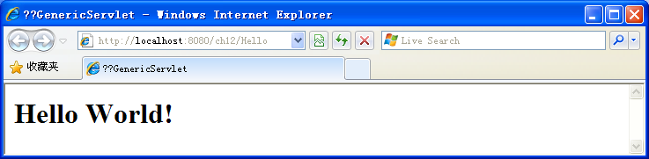
10.3.3 Servlet实现相关实例
通过继承GenericServlet实现Servlet
  eg. 编写一个Servlet，继承GenericServlet，利用GenericServlet类中通过的init()方法和destroy()方法的缺省实现，仅实现service()方法。
    编写HelloServlet.java
    在web.xml中配置Servlet

Slide 51
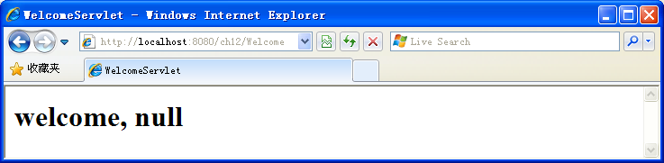
通过继承HttpServlet实现Servlet
  HttpServlet类提供了对HTTP协议的支持，我们仅需从HttpServlet中派生一个子类，在子类中完成相应的功能就可以了。
  eg. 编写WelcomeServlet类，继承HttpServlet，重写doGet()方法。
    编写WelcomeServlet.java
    在web.xml中配置Servlet
    编写辅助测试的页面welcome.html

Slide 52
10.4 Servlet请求和响应相关
10.4.1 HttpServletRequest接口
  声明：
  public interface javax.Servlet.http.HttpServletRequest implements ServletRequest
  Servlet是请求驱动
    Web容器收到一个对Servlet的请求时，就把这个请求封装成一个HttpServletRequest对象
    然后把对象传给Servlet的相应服务方法。
  获取客户端信息主要是通过调用ServletRequest接口或者子接口HttpRequest提供的方法。
  接口中的主要方法如表12-4所示。

Slide 53
10.4.2 HttpServletResponse接口
声明：
  public interface javax.Servlet.http.HttpServletResponse implements ServletResponse
  HttpServletResponse接口存放在javax.Servlet.http包内
  代表了对客户端的HTTP响应。
  HttpServletResponse接口给出了响应客户端的Servlet方法。它允许Serlvet设置内容长度和回应的MIME类型，并且提供输出流ServletOutputStream。
HttpServletResponse接口的主用方法如表12-5所示。

Slide 54
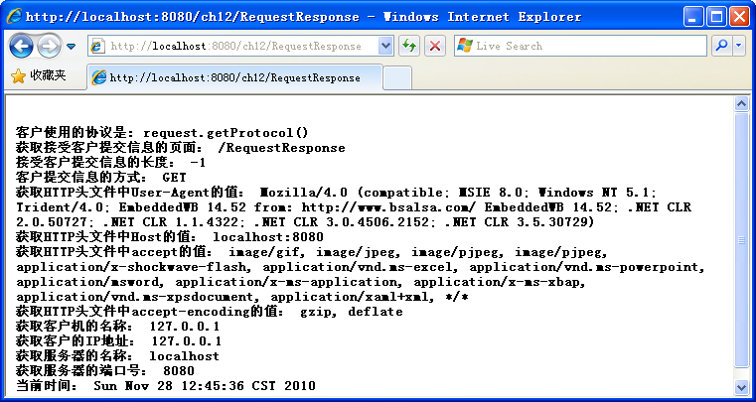
10.4.3 Servlet请求和响应相关实例
Web容器收到一个对Servlet的请求时，就把这个请求封装成一个HttpServletRequest对象，然后把对象传给Servlet的相应服务方法。HttpServletResponse代表了容器对客户端的HTTP响应。
eg. 应用类HttpServletRequest和HttpServletResponse
  编写Servlet名字HttpReqResServlet.java
  在web.xml文件中配置该Servlet
  在Tomcat服务器上测试

Slide 55
10.5 Servlet配置相关
环境API 接口ServletConfig和ServletContext可以获得Servlet执行环境的相关数据。
  ServletConfig对象接收Servlet特定的初始化参数，
  ServletContext接收webapp初始化参数。
  ServletConfig用作配置Servlet。
这两个类都在javax.Servlet包中

Slide 56
10.5.1 ServletConfig接口
声明：
  public interface javax.Servlet.ServletConfig
  ServletConfig接口用作配置Servlet
    Servlet配置包括Servlet名字、Servlet的初始化参数和Servlet上下文。
    Servlet引擎通过init(ServletConfig config)方法和GenericServlet.getServletConfig()方法获得ServletConfig对象。
这个接口的主要方法如表12-6所示。

Slide 57
方法名 | 作用
public String getServletName() | 返回此 servlet 实例的名称。 该名称可能是通过服务器管理提供的，在 Web 应用程序部署描述符中分配，或者对于未注册（和未命名）的 servlet 实例，该名称将是该 servlet 的类名称。
public String getInitParameter(String name) | 返回包含指定初始化参数的值的 String，如果参数不存在，则返回 null。该方法从 Servlet 的 ServletConfig 对象获取指定参数的值。
public java.util.Enumeration getInitParameterNames() | 以 String 对象的 Enumeration 的形式返回 Servlet 的初始化参数的名称，如果 Servlet 没有初始化参数，则返回一个空的 Enumeration。
public ServletContext getServletContext() | 返回对调用者在其中执行操作的 ServletContext 的引用。 调用者用一个 ServletContext 对象与 servlet 容器交互

Slide 58
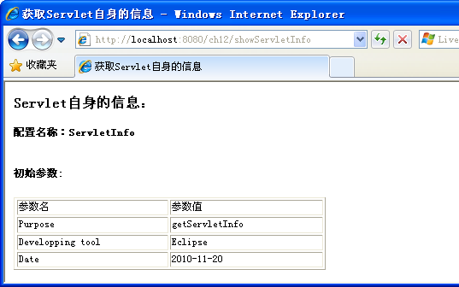
10.5.2 获取Servlet配置信息的例子
eg. 获取Servlet自身的信息。
  编写Servlet实例ServletInfo.java
  在web.xml文件中配置该Servlet
  在Tomcat服务器下测试

Slide 59
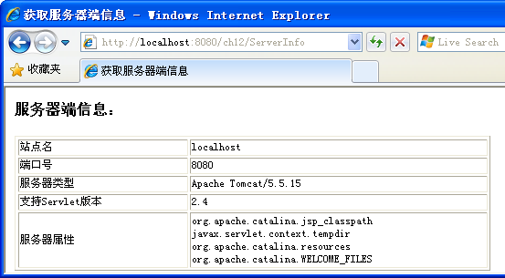
eg. 获取服务器信息
在Servlet实例中可以获取服务器端信息，并在客户端显示。
  编写Servlet实例ServerInfoServlet.java
  在web.xml文件中配置该Servlet
  在Tomcat服务器下测试

Slide 60
10.6 Servlet中的会话追踪
会话是客户端发送请求，服务器返回响应的连接时间段。会话简单地将无状态的HTTP协议转换成高度集成的无缝活动线程，这使得Web应用程序感觉上就像一个应用程序。
Servlet引擎为每个连接分配了唯一的一个ID，并且在建立会话时将它分配给客户端→客户端将该ID发送给所有后续请求的服务器→通知会话结束。
引擎可以将每个请求映射到特定的会话。
javax.Servlet.http.HttpSession接口是Servlet提供会话追踪解决方案。

Slide 61
获得一个HttpSession实例对象。使用HttpServletRequest的getSession()方法访问HttpSession对象。如果系统没有找到与请求关联的会话ID，true表示返回新会话。false表示方法返回null。
语法为：
HttpSession session = request.getSession();

Slide 62
访问和设置与会话相关联信息，维护会话的状态。使用HttpSession的getAttribute（）方法和setAttribute（String key，Object value）方法读取和设置当前请求会话数据(即对散列表的操作)，维护会话的状态。
语法为：
public Object getAtrribute (string name);
public void setAttribute（String name,Object value）;
setAttribute方法会替换任何之前的属性。如果不想被替换，则需要在设置之前使用removeArrtibute（String key）方法移除该属性。

Slide 63
废弃会话数据
  只移除自己编写的的Servlet创建的数据：removeArrtibute(String key)方法
  （web应用程序中删除）删除整个会话：invalidate()方法，可以用该方法注销用户。
  （Web服务器中删除）将用户从系统中注销并且删除所有与该会话关联的会话：logout()方法。
会话超时时间间隔
getMaxInactiveInterval()方法和setMaxInactiveInterval()方法读取和设置在没有访问的情况下，会话保存的最长时间。秒为单位。负数表示会话从不超时。超时由服务器来维护。

Slide 64
10.6.1 HttpSession接口
HttpSession是java.servelt.http包中的接口，它封装了会话的概念。
声明：
  public interface javax.Servlet.http .HttpSession
HttpSession接口常用的方法如表12-7所示。

Slide 65
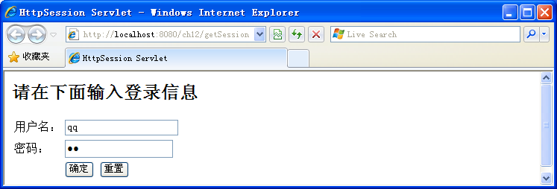
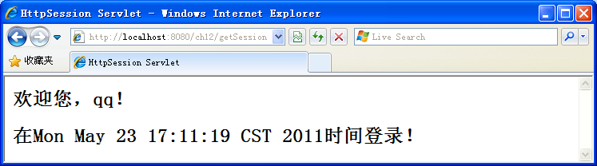
10.6.2 HttpSession应用实例
eg. Session主要用来传递页面的数据。
开发一个使用HttpSession管理会话的Servlet例子
  编写Servlet实例SessionServlet.java
  在web.xml文件中添加Servlet的配置代码
  在Tomcat服务器下测试

Slide 66
10.7 Servlet上下文
10.7.1ServletContext接口
  声明：
    public interface javax.Servlet .ServletContext
  定义了一个Servlet的环境对象，通过这个对象，Servlet引擎向Servlet提供环境信息。
  一个Servlet的环境对象与它所驻留的主机是一一对应的，在一个处理多个虚拟主机的Servlet引擎中，每一个虚拟主机都必须被视为一个单独的环境。
  获得ServletContext对象：通过ServletConfig.getServletContext()方法和GenericServlet.getServletContext()方法。
  ServletContext对象是服务器上一个Web应用的代表，它的多数方法都是用来获取服务器端信息。接口主要方法如表12-8所示。

Slide 67
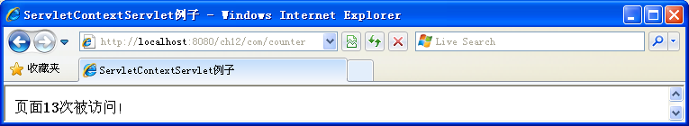
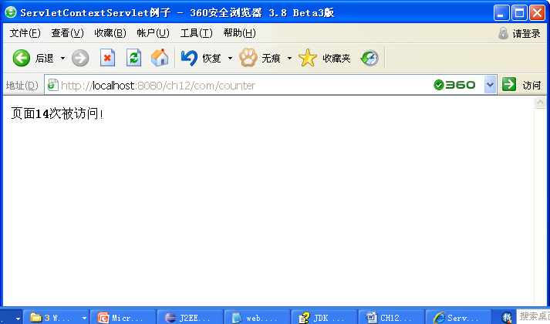
10.7.2 ServletContext接口的应用实例
eg. 统计某一个具体页面的计数器。
  编写Servlet实例ServletContextServlet.java
  在web.xml文件中配置该Servlet
  在Tomcat服务器下测试

Slide 68
10.8 Servlet协作
声明：
public interface javax.Servlet. RequestDispatcher
  实现Servlet协作，它可以把一个请求转发到另一个Servlet。
  定义接收来自客户端的请求并将它们发送到服务器上的任何资源（比如 Servlet、HTML 文件或 JSP 文件）的对象。
  Servlet 容器可创建 RequestDispatcher 对象，该对象被用作包装位于特定路径上的服务器资源或通过特定名称给定的服务器资源的包装器。

Slide 69
得到RequestDispatcher对象：
  利用ServletContext接口中利用ServletContext接口中getNamedDispatcher（String path）方法
  利用ServletContext接口中getNamedDispatcher（String path）方法
  利用ServletRequest接口中的getRequestDispatcher（String path）方法
ServletConfig config = getServletConfig();
ServletContext context = config.getServletContext();
RequestDispatcher dispatcher = context.getRequestDispatcher(String path);
RequestDispatcher dispacher=
getServletConfig().getServletContext().getNamedDispatcher (String path);
RequestDispatcher dispatcher = request.getRequestDispatcher(String path);

Slide 70
10.8.1 RequestDispatcher
声明：
  public interface javax.Servlet. RequestDispatcher
  定义接收来自客户端的请求并将它们发送到服务器上的任何资源（比如 Servlet、HTML 文件或 JSP 文件）的对象。Servlet 容器可创建 RequestDispatcher 对象，该对象被用作包装位于特定路径上的服务器资源或通过特定名称给定的服务器资源的包装器。

Slide 71
10.8.2 forward()控制页面跳转
  public void forward(ServletRequest request, ServletResponse response) throws ServletException, java.io.IOException
  该方法将请求从一个 Servlet 转发到服务器上的另一个资源（Servlet、JSP 文件或 HTML 文件）。此方法允许一个 Servlet 对请求进行初步处理，并使另一个资源生成响应。在将响应提交到客户端之前（在刷新响应正文输出之前），应该调用 forward。如果已经提交了响应，则此方法抛出 IllegalStateException。在转发之前，自动清除响应缓冲区中未提交的输出。

Slide 72
10.8.3 include()控制页面包含
  include()用于在响应中包含其他资源(Servlet，JSP页面或HTML文件)的内容。即请求转发后，原先的Servlet还可以继续输出响应信息，转发到的Servlet对请求做出的响应将并加入原先Servlet的响应对象中

Slide 73
10.9 Servlet异常相关
在Servlet中有两种异常处理机制：声明式异常处理和程序式异常处理。

Slide 74
10.9.1声明式异常处理
声明式异常处理是在web.xml文件中声明对各种异常的处理方法,这是通过<error-page>元素来声明的。<error-page>有两个子元素：子元素<error-code>指定HTTP协议的错误代码；<location>指定用于响应HTTP错误代码的资源路径，该路径相对于Web应用程序根路径的位置，必须以(/)开头。
声明异常处理的方法：
  编写产生异常的Servlet。
  编写错误处理页面。
  配置<error-page>元素
  运行效果

Slide 75
10.9.2 程序式异常处理
在javax.Servlet包中定义了两个异常类，ServletException和UnavailableException。
  javax.Servlet.ServletException类
    ServletException类定义了一个通用的异常，常用在init()、service()和doXX()方法中抛出异常，它提供了4个构造方法和1个获得异常原因的方法
  javax.Servlet.UnavailableException类
    UnavailableException类是ServletException类的子类，是当Servlet或者Filter暂时或永久不能用时，就会抛出这个异常。

Slide 76
10.10 Servlet应用实例
本节通过一个留言板模块来了解Servlet的使用。留言板几乎是每个网站都提供的功能

